Slide 1
Empowering and enabling the logistics industry globally.
Behavioral Design Patterns
Nancy Li
Software Developer
11 Aug 2023

Slide 2
Design Patterns
Behavioral Design Patterns
Creational Design Patterns
Structural Design Patterns
Notes:
设计模式是面向对象设计中常见问题的典型解决方案。
当一个解决方案在各种项目中被一遍又一遍地使用，人们发现了一些规律，然后总结并归纳出了这些解决方案
在软件开发领域，设计模式的概念追溯到 1994，在一本书中被提出来的。 《设计模式：可重用面向对象软件的元素》（Design Patterns: Elements of Reusable Object-Oriented Software）
这本书介绍了 23 种常见的设计模式，并成为了设计模式领域的经典参考书。
设计模式根据其目的，可以分为三大类
创建型模式（Creational Patterns）：模式关注对象的创建过程。它们帮助我们以更加灵活的方式创建对象，而不是直接在代码中实例化。
常见的创建型模式有：单例模式、工厂模式
2. 结构型模式（Structural Patterns）：结构型模式关注对象之间的组合方式，通过定义对象之间的结构关系和交互方式，帮助我们构建更大的结构。
就像是用积木搭一个房子，那你得从地基开始，慢慢组装，让各个部件紧密连接，房子才能稳固
3. 行为型模式（Behavioral Patterns）：行为型模式关注对象之间的相互作用和沟通方式，就像是人们之间的互动一样。
比方说大家一起出去玩。每个人都有自己的兴趣爱好，所以需要通过协商来选择一个大家都喜欢的活动， 以及做好必要的准备工作
它们定义了对象之间的职责分配和算法的分发。
行为型模式包括观察者模式、策略模式和迭代器模式等。

Slide 3
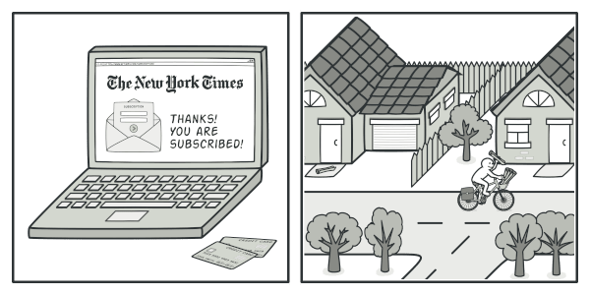
1. Observer
Notes:
观察者模式用于在对象之间建立一种一对多的依赖关系。
当一个对象的状态发生变化时，它会自动通知其依赖对象，使得依赖对象能够自动接收到更新，执行某些特定的操作
比方说拿订报纸举例的话，
对于报纸的读者而言，他想要每天收到最新的报纸的话， 他需要订购这份报纸
对于卖报纸的人而言， 每次有客户定了他的报纸，他都需要记录下客户的信息，然后准时将报纸送到客户手中
读者收到报纸后，可以根据自己的需求对报纸进行处理，比如阅读、存档或丢弃

Slide 4
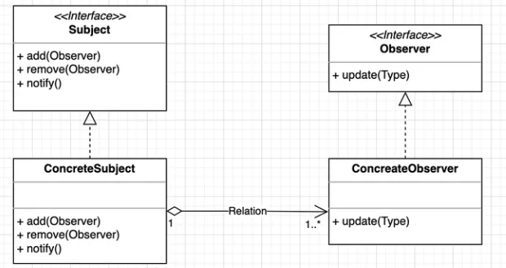
1. Observer
Subject
Observer
Notes:
在这种模式中，存在两种类型的对象：主题（Subject）和观察者（Observer）
这些接口提供了一种规范，定义了主题和观察者之间的通信协议和方法，使得主题和观察者可以独立变化，而不互相依赖具体的实现。
主题（Subject）是被观察的对象，它维护着一个观察者列表，并提供了用于添加、删除和通知观察者的方法。
当主题的状态发生变化时，它会遍历观察者列表，调用每个观察者的更新方法，以通知它们状态的改变。
观察者（Observer）是依赖于主题的对象，它们通过注册到主题上来接收状态的变化通知。
观察者必须实现一个更新方法，以便主题在状态改变时能够调用它们的更新方法。

Slide 5
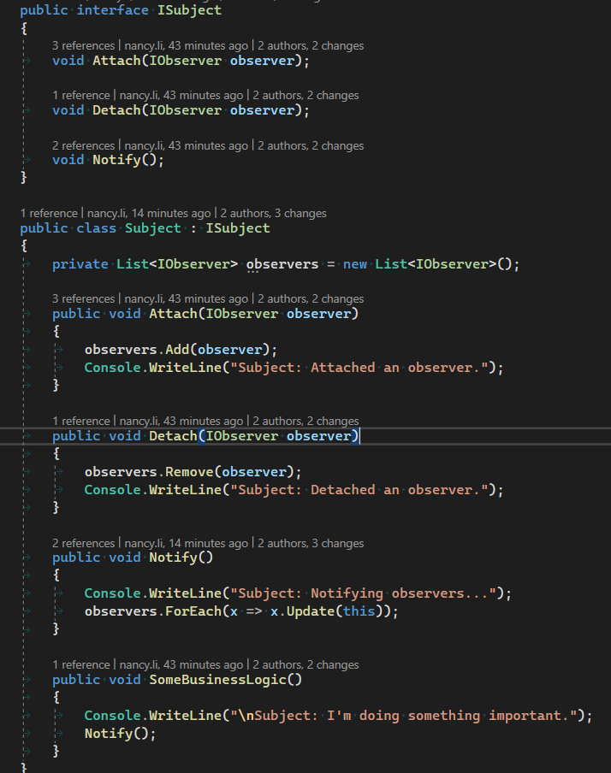
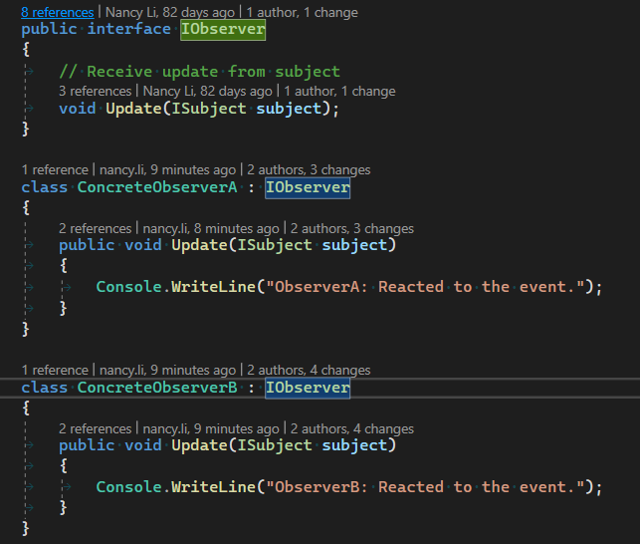
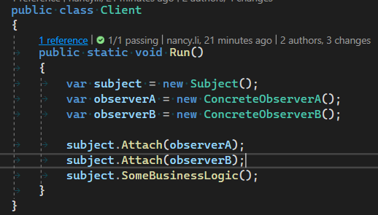
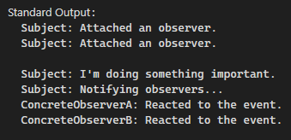
1. Observer
Notes:
定义主题接口（Subject）：主题接口应该包含添加观察者、删除观察者和通知观察者的方法。
实现具体主题类（ConcreteSubject）：具体主题类实现主题接口，并维护一个观察者列表。在状态发生变化时，调用观察者的更新方法通知它们。
定义观察者接口（Observer）：观察者接口应该包含一个更新方法，用于接收主题通知的状态改变。
实现具体观察者类（ConcreteObserver）：具体观察者类实现观察者接口，并在更新方法中定义自己对状态改变的响应。
创建主题对象和观察者对象：根据实际需求创建具体的主题对象和观察者对象，并将观察者注册到主题上。
当主题的状态发生变化时，调用主题对象的通知方法，观察者将会接收到状态改变的通知，并执行相应的操作。

Slide 6
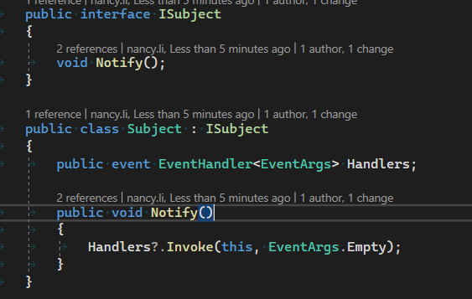
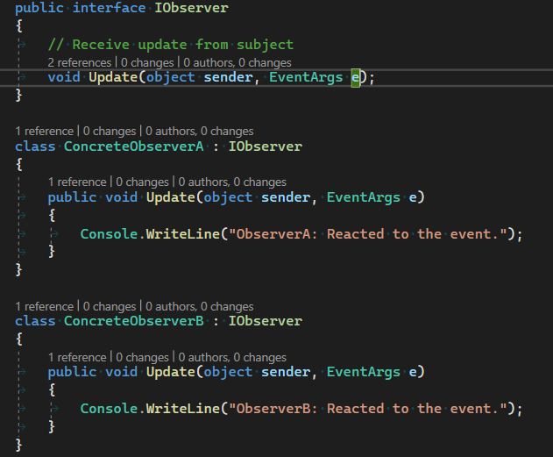
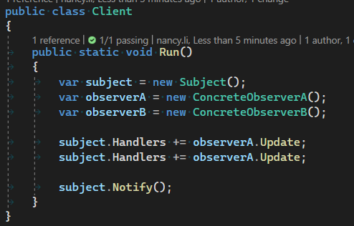
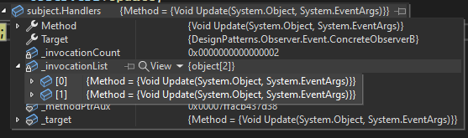
1. Observer
Implementation of Observer Pattern in C#: Events and Delegates
Notes:
在C#中，事件和委托与观察者模式密切相关，C#中的事件和委托提供了一种方便的方式来实现观察者模式的，即事件的绑定和触发
使用+=操作符手动绑定事件处理程序
事件的Invoke方法或直接调用事件
事件（Event）是一种特殊类型的委托，它定义了一种机制，允许对象在特定情况下通知其他对象发生的事件。在观察者模式中，主题通常会声明一个事件，用于通知观察者主题状态的变化。
委托（Delegate）是一种类型安全的函数指针，它可以引用一个或多个方法，并允许将方法作为参数传递、存储和调用。在观察者模式中，委托常用于定义观察者的更新方法，即在主题状态变化时要执行的操作

Slide 7
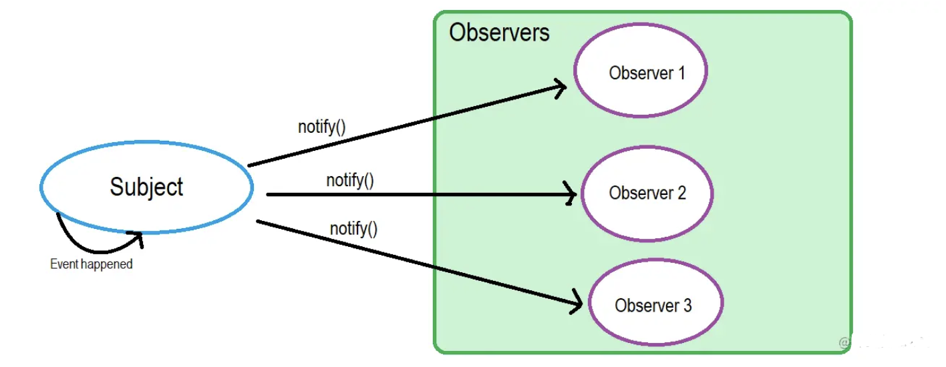
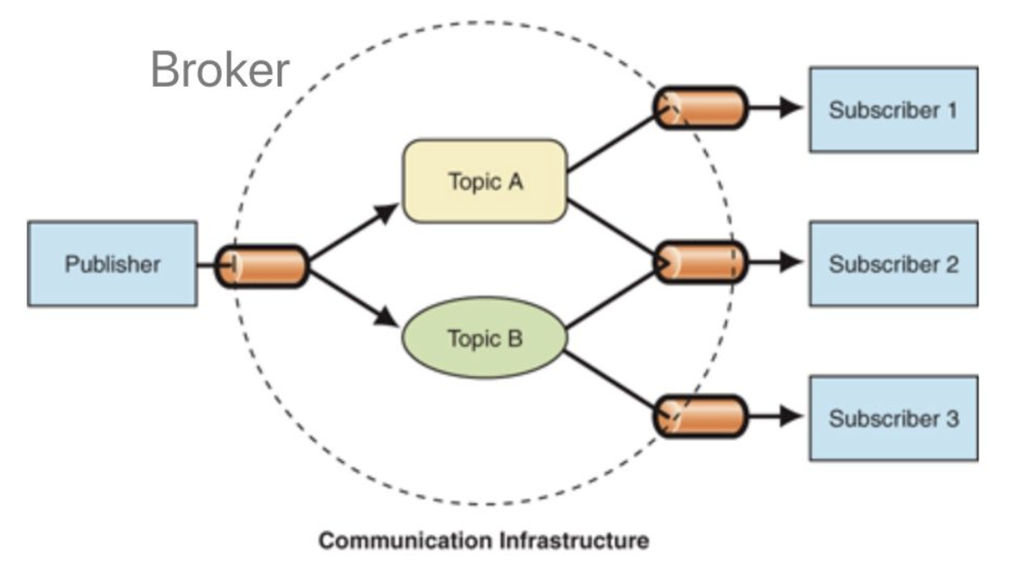
1. Observer
Observer Pattern VS Publish-Subscribe Pattern
Notes:
观察者模式与最接近的设计模式是发布-订阅模式（Publish-Subscribe Pattern）。
观察者模式中，观察者直接订阅主题，并在主题状态发生变化时接收通知。观察者和主题之间存在直接的依赖关系。
发布-订阅模式中，发布者（或事件源）和订阅者之间通过一个中介组件（通常称为事件总线或消息队列）进行通信。
发布者将消息或事件发送到事件总线，订阅者从事件总线上订阅感兴趣的消息或事件。发布者和订阅者之间不存在直接的依赖关系。
观察者模式（Observer Pattern）中的角色是：
1.主题（Subject）：主题是被观察的对象，它维护了一个观察者列表，并提供方法用于添加、删除和通知观察者。主题的状态变化时，会通知所有观察者进行更新。
2.观察者（Observer）：观察者是一个接口或抽象类，定义了一个更新方法（通常称为 Update），用于接收主题状态的变化通知并执行相应操作。
观察者模式中的关键点是观察者订阅主题，并在主题状态变化时接收通知。
发布-订阅模式（Publish-Subscribe Pattern）中的角色是：
发布者（Publisher）：发布者是负责发布消息或事件的对象，它将消息或事件发送到一个中介组件（通常称为事件总线或消息队列）。
中介组件（Event Bus / Message Queue / Broker 中介人）：中介组件是发布者和订阅者之间的桥梁，它负责接收发布者发布的消息或事件，并将其分发给订阅了相应消息或事件的订阅者。
订阅者（Subscriber）：订阅者是感兴趣接收发布者发布的消息或事件的对象，它们从中介组件订阅感兴趣的消息或事件。

Slide 8
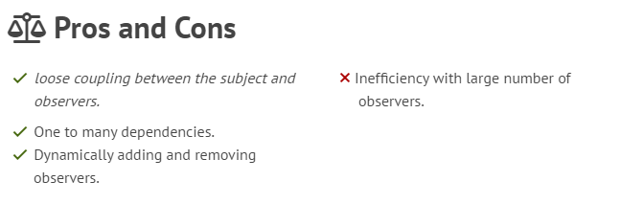
1. Observer
Notes:
观察者模式具有以下优点：
1. 松耦合 Loose coupling between the subject and observers.
观察者模式将主题和观察者解耦，它们之间通过抽象的接口进行通信，主题不需要知道观察者的具体实现。这种松耦合的设计使得主题和观察者可以独立地进行扩展和修改。
2. 一对多的依赖关系 One to many dependencies.
观察者模式支持一对多的依赖关系，一个主题可以有多个观察者。这意味着当主题的状态发生变化时，所有观察者都能够接收到通知并进行相应的处理。
3. 动态添加和删除观察者 Dynamically adding and removing observers.
观察者模式允许在运行时动态地添加和删除观察者，主题和观察者之间的关系是动态的。这种灵活性使得系统的设计更加可扩展和可维护。
观察者模式也存在一些缺点：
1. 观察者过多导致性能问题：当观察者过多时，主题在通知所有观察者时可能会导致性能问题，特别是当观察者的处理逻辑较为复杂或者通知频繁时。
2. 循环依赖问题：在观察者模式中，观察者和主题之间存在双向依赖关系。如果设计不当，可能会导致循环依赖的问题，使系统变得复杂并增加了维护的难度。

Slide 9
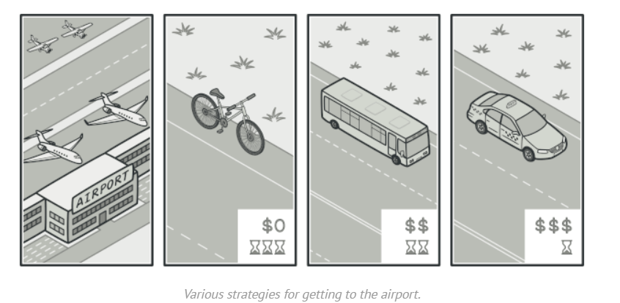
2. Strategy
Notes:
策略模式允许你定义一系列可互相替换的算法或策略，并根据不同的情况选择使用其中的一个。这种模式可以提高代码的灵活性和可维护性。
提供一个现实生活中的例子， 比方说国庆节要到了，大家肯定在计划着出去玩， 那么根据目的地的不同，交通方式就有很多选择
如果距离比较远，需要跨省，那我们大概率会选择坐飞机， 或者是高铁
如果只是想在你生活的位置附近逛逛，然后想要经济实惠一点的话，那我们可以选择搭公交，骑自行车
然后如果赶时间，可以打的
我们可以需要根据实际情况 采用不同的策略
提供一个现实生活中的例子：以购物为例，假设你正在开发一个电子商务网站，用户可以选择不同的支付方式，如信用卡支付、支付宝、微信支付等。
在这种情况下，你可以使用策略模式来实现支付功能。每种支付方式可以定义为一个策略，用户可以根据自己的需求选择不同的支付策略。

Slide 10
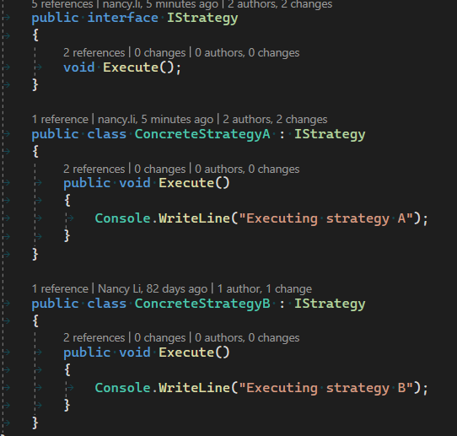
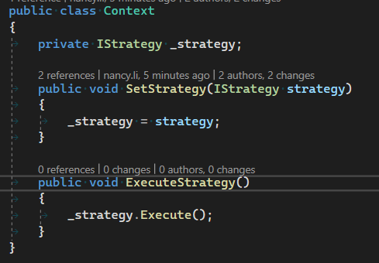
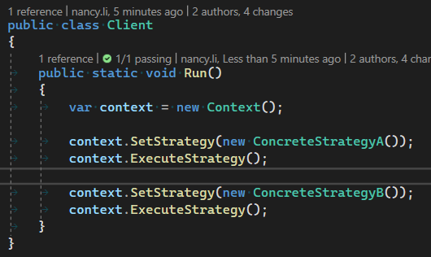
2. Strategy
Notes:
首先，你需要定义一个上下文类，该类包含一个策略接口的引用。
然后，实现不同的具体策略类，每个类都实现了策略接口，并提供了自己的算法或策略。
在运行时，你可以根据需要选择并设置合适的策略对象，并将其注入给上下文类。上下文类将调用所选策略的方法来完成相应的操作。

Slide 11
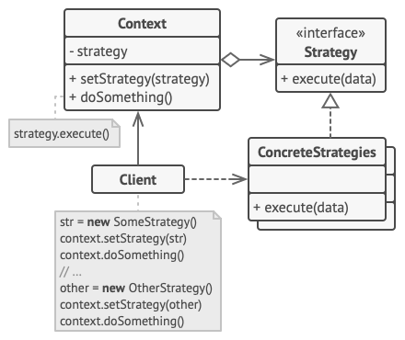
2. Strategy
Context
Strategy
Notes:
策略模式通常包含三个主要的组成部分：
上下文（Context）：上下文是策略模式的核心，它包含了策略的引用，并在运行时调用所选择的策略。
策略接口（Strategy Interface）：策略接口定义了所有具体策略类必须实现的方法，确保它们具有一致的行为。
具体策略类（Concrete Strategies）：每个具体策略类都实现了策略接口，并提供了具体的算法或策略的实现。

Slide 12
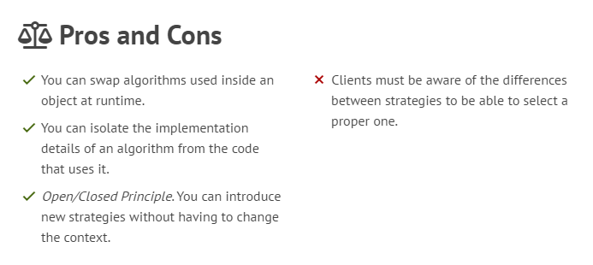
2. Strategy
Notes:
策略模式的优点：
灵活性：策略模式允许在运行时选择不同的算法或策略，使得系统更加灵活，能够根据不同的需求进行动态切换
可以将策略实现的详细信息与使用它的代码隔离开来，使得代码更加清晰、易于理解和维护
开/闭原则。您可以通过添加新的策略类，很容易地扩展系统的功能
策略模式的缺点：
客户端必须了解不同的策略：客户端需要明确了解不同的策略类，并选择合适的策略进行使用，增加了客户端的复杂性。

Slide 13
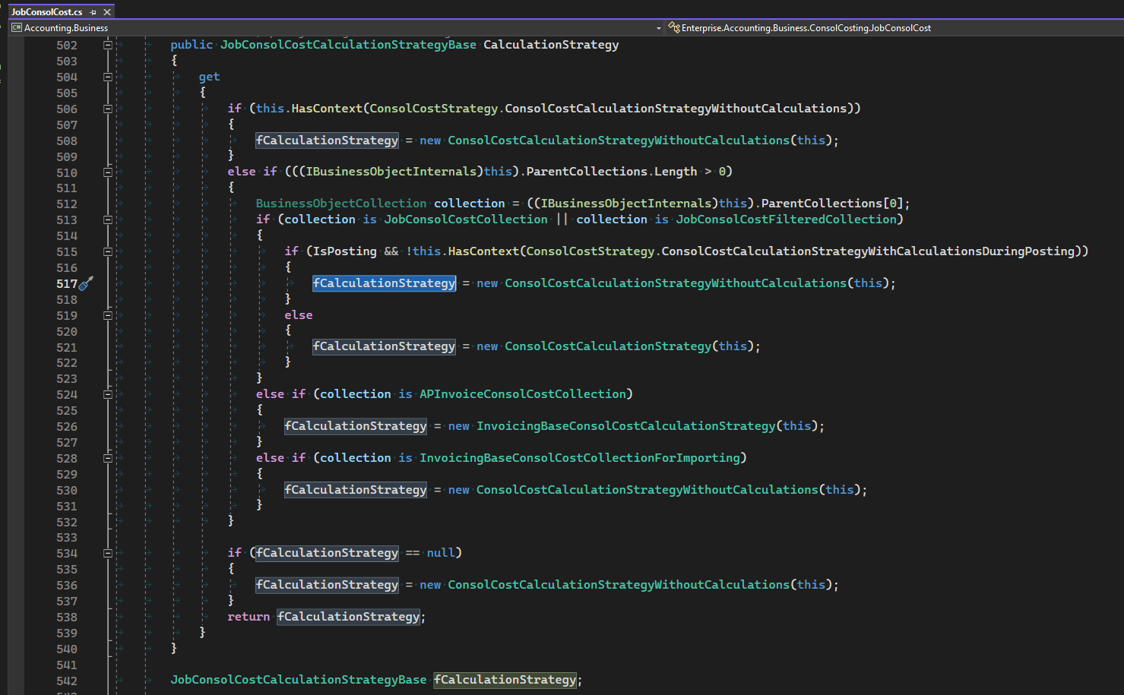
2. Strategy
Strategy Pattern in CW1 - Example 1
Notes:
上下文不负责为作业选择适当的算法。相反，客户端将所需的策略传递给上下文。
事实上，上下文对策略知之甚少。它通过同一个泛型接口处理所有策略，该接口仅公开单个方法来触发封装在所选策略中的算法。
将策略设置到上下文对象中有以下好处：
灵活性和可扩展性：通过将策略设置到上下文对象中，可以在运行时轻松地切换不同的策略。这种灵活性使系统更易于扩展和适应变化，而无需修改客户端代码。
解耦和单一职责原则：将策略与上下文对象解耦，使得策略的变化不会影响到上下文对象的实现。上下文对象可以专注于管理策略的切换和执行，而不用关心具体的策略实现细节，符合单一职责原则。
可复用性：通过将策略设置到上下文对象中，可以在不同的上下文中重复使用相同的策略。这样可以避免重复编写相同的策略代码，提高代码的复用性。
动态性和扩展性：由于策略是作为对象进行传递和设置的，可以在运行时动态地更改策略，从而实现动态的行为变化。还可以通过定义新的策略类来扩展系统的功能，而无需修改现有的代码。
可测试性：将策略设置到上下文对象中可以方便地进行单元测试。可以针对不同的策略编写相应的测试用例，测试每个策略的逻辑和行为，而不需要依赖于整个系统的其他部分。

Slide 14
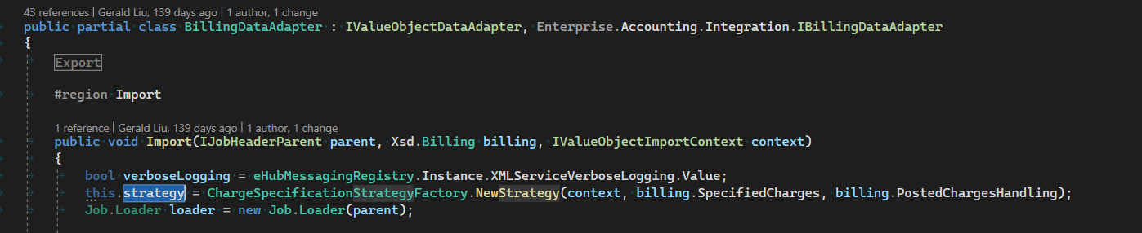
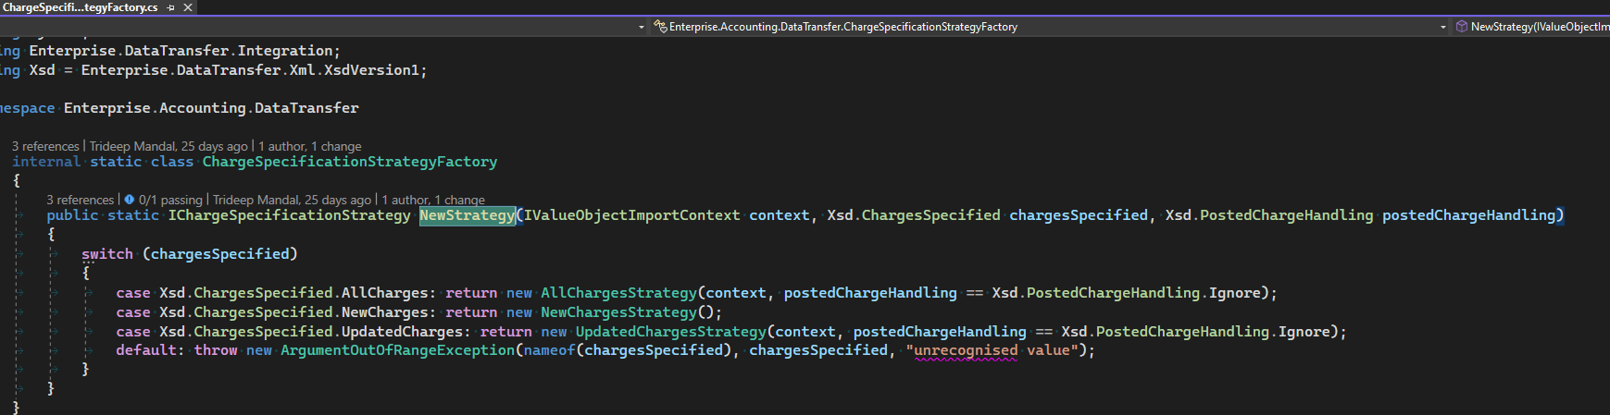
2. Strategy
Strategy Pattern in CW1 - Example 2

Slide 15
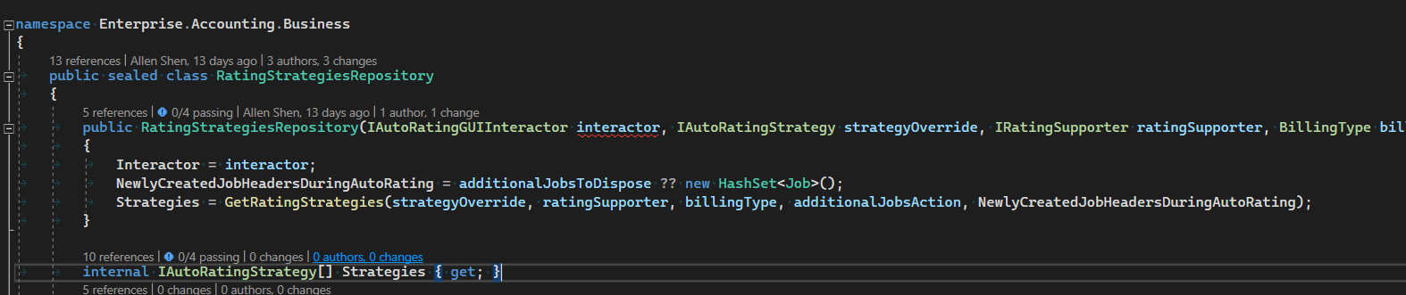
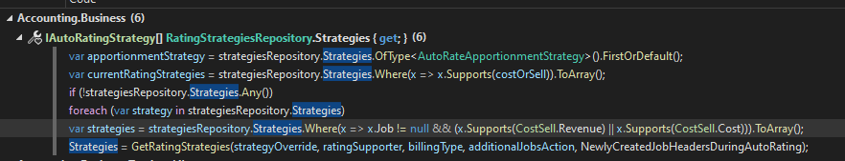
2. Strategy
Strategy Pattern in CW1 - Example 3

Slide 16
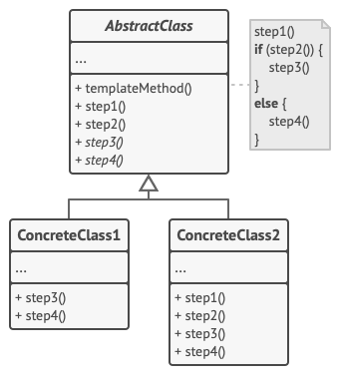
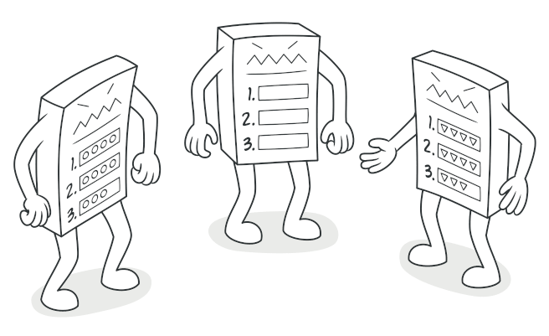
3. Template Method
Notes:
它定义了一个操作中的骨架，将某些步骤延迟到子类中实现。
模板方法模式的核心思想是将算法的通用部分抽象出来，放在一个父类中作为模板方法，并将特定的实现细节延迟到子类中。
这样做的好处是可以在不改变算法结构的情况下，通过子类的不同实现来达到不同的行为结果。
以下是模板方法模式的一般结构：
抽象类（Abstract Class）：定义模板方法和抽象方法，模板方法定义了算法的骨架，抽象方法由子类实现。
具体类（Concrete Class）：继承抽象类，实现抽象方法，完成算法中具体的实现细节。
模板方法模式的工作流程如下：
定义一个抽象类，其中包含一个模板方法（Template Method），该方法定义了算法的骨架，包括一些基本的步骤，这些步骤可以是具体的实现或者是抽象方法。
在抽象类中，可以定义一些公共的方法，这些方法可以被模板方法调用，用于实现算法的某些具体步骤。
定义一个或多个具体类，继承抽象类，并实现抽象方法，完成算法中具体的实现细节。
在具体类中，根据需要重写父类的方法，以实现自定义的行为。

Slide 17
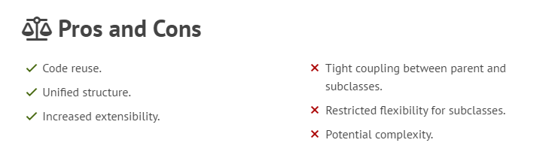
3. Template Method
Notes:
优点：
代码复用 Code reuse
模板方法模式可以将算法的骨架代码放在父类中，子类只需要实现具体的细节部分，从而实现代码的复用。这样可以避免重复编写相似的代码，提高了代码的可维护性和可扩展性。
2. 提高扩展性 Increased extensibility
由于算法的整体结构已经在父类中定义，子类可以通过扩展和重写父类的方法来改变算法的具体实现，从而实现不同的行为。这样的设计使得系统更具灵活性，易于扩展和修改。
3. 统一算法结构 Unified algorithm structure
通过模板方法模式，可以将算法的结构统一起来，使代码更加清晰易懂。父类中的模板方法定义了算法的骨架，具体步骤由子类实现，使得算法的执行流程更加明确，易于理解和维护。
缺点：
父类与子类的紧耦合 Tight coupling between parent and subclasses
模板方法模式要求子类必须遵循父类定义的算法结构，这导致了父类与子类之间的紧耦合关系。如果父类的模板方法需要修改，可能会影响到所有子类的实现，增加了系统的维护难度。
2. 限制子类的自由度/灵活性 Restricted flexibility for subclasses
由于模板方法模式在父类中定义了算法的骨架，子类只能通过实现抽象方法来定制具体的细节部分。这导致子类的自由度受到一定的限制，可能无法满足一些特殊需求。
3. 潜在的复杂性 Potential complexity
随着算法的复杂度增加，Concrete Class的数量增多，可能会导致代码结构变得复杂。特别是当算法中涉及到大量的可变步骤时，可能会增加代码的理解和维护难度。

Slide 18
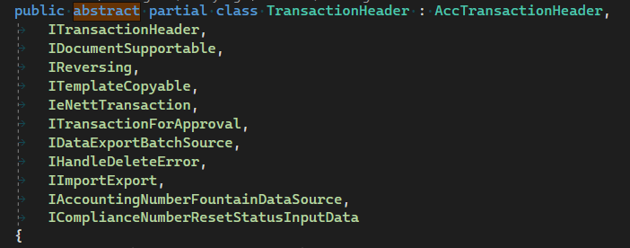
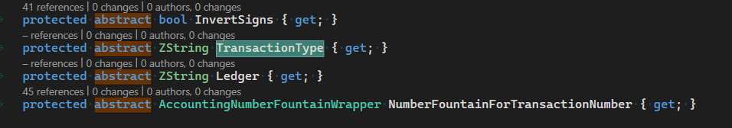
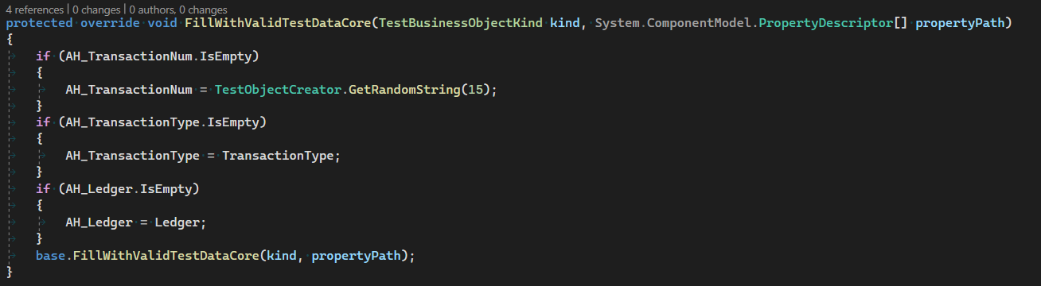
3. Template Method
Template Method Pattern in CW1 - Example 1
Notes:
里氏替换原则通俗来讲就是：子类可以扩展父类的功能，但不能改变父类原有的功能。也就是说：子类继承父类时，除添加新的方法完成新增功能外，尽量不要重写父类的方法。
根据上述理解，对里氏替换原则的定义可以总结如下：
子类可以实现父类的抽象方法，但不能覆盖父类的非抽象方法
子类中可以增加自己特有的方法
当子类的方法重载父类的方法时，方法的前置条件（即方法的输入参数）要比父类的方法更宽松
关于里氏替换原则的例子，最有名的是“正方形不是长方形”。当然，生活中也有很多类似的例子，
例如，企鹅、鸵鸟和几维鸟从生物学的角度来划分，它们属于鸟类；但从类的继承关系来看，由于它们不能继承“鸟”会飞的功能，所以它们不能定义成“鸟”的子类。
同样，由于“气球鱼”不会游泳，所以不能定义成“鱼”的子类；、
“玩具炮”炸不了敌人，所以不能定义成“炮”的子类等。

Slide 19
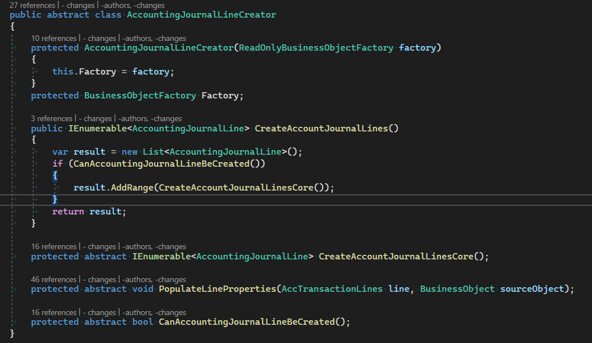
3. Template Method
Template Method Pattern in CW1 - Example 2

Slide 20
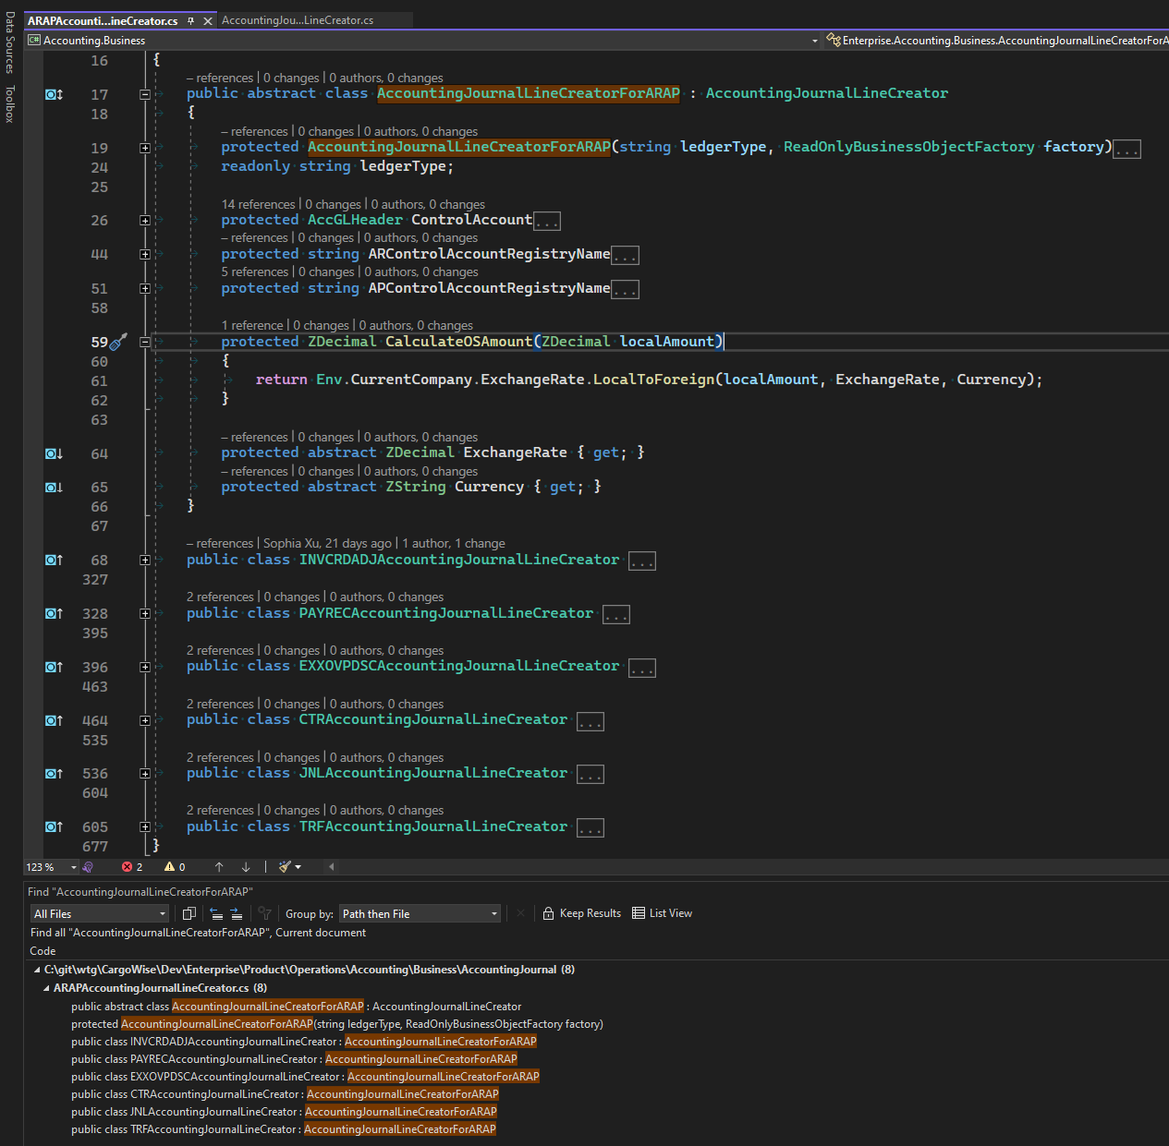
3. Template Method

Slide 21
Behavioral Design Patterns
1. Observer
2. Strategy
3. Template Method
…….
Notes:
These are the five Structural Design Patterns.
I hope it can be helpful to everyone.

Slide 22
Q&A

Slide 23
Empowering and enabling the logistics industry globally.
Thank You!

